Slide 1
Eolaíocht
agus Teicneolaíocht

Slide 2
Cad is eolaíocht ann?

Slide 3
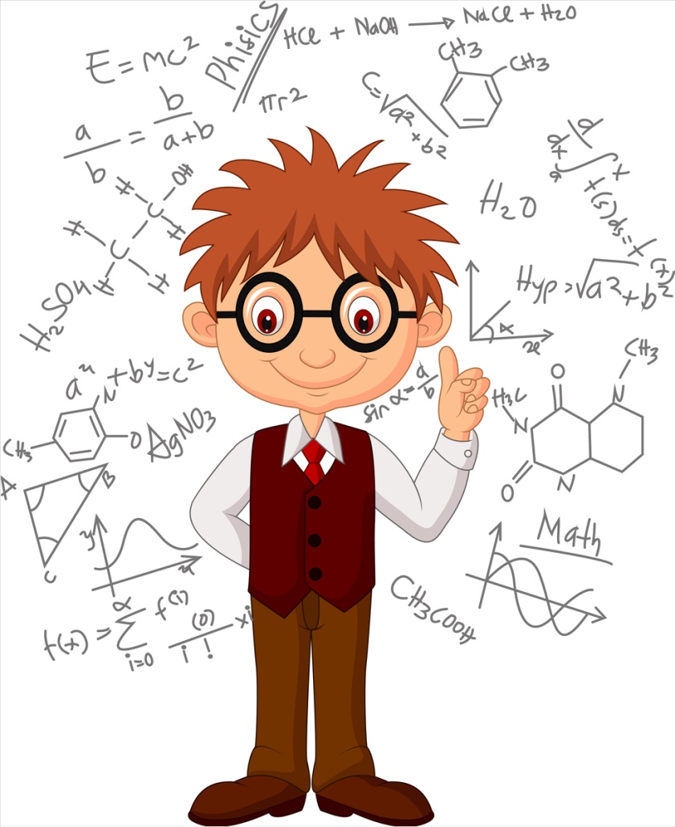
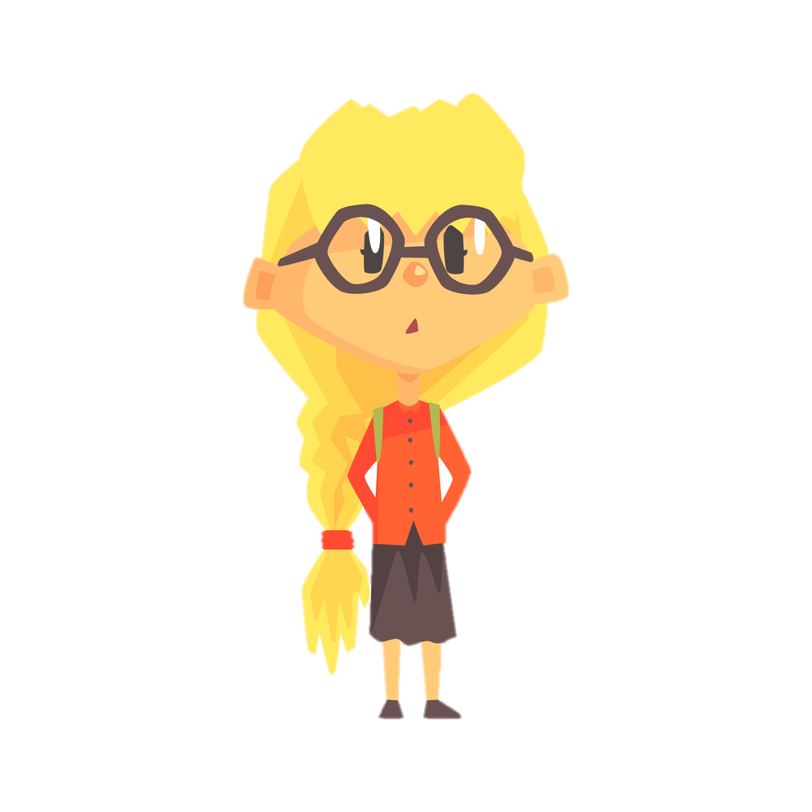
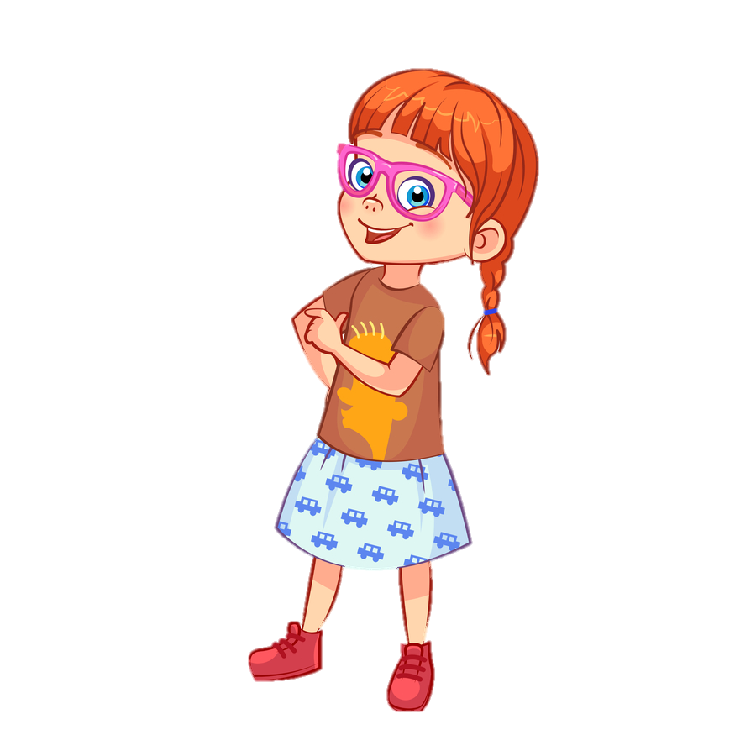
Tugann an eolaíocht eolas dúinn ar an domhan.
Míníonn an eolaíocht dúinn an chaoi a n-oibríonn rudaí.
Míníonn an eolaíocht dúinn conas a oibríonn an corp.
Cabhraíonn an eolaíocht linn uirlisí nua a fhorbairt chun an saol a dhéanamh níos éasca dúinn.

Slide 4
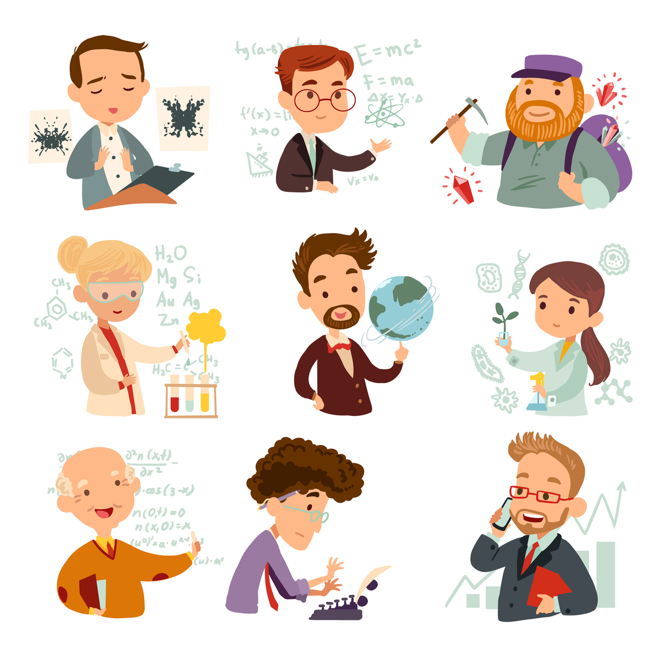
Déanann eolaithe staidéar ar an domhan mórthimpeall orainn. Teastaíonn uathu a fháil amach cén chaoi agus cén fáth a dtarlaíonn rudaí. Daoine fiosracha is ea eolaithe. Cuireann siad ceisteanna. Déanann siad turgnaimh agus imscrúduithe agus déanann siad taifeadadh ar na torthaí a fhaigheann siad.

Slide 5
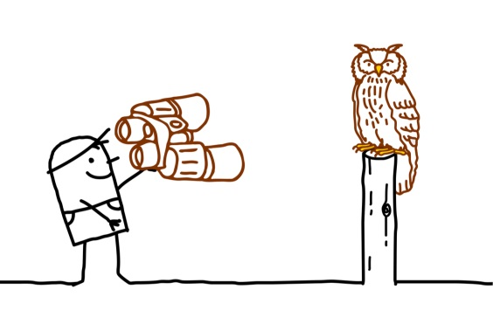
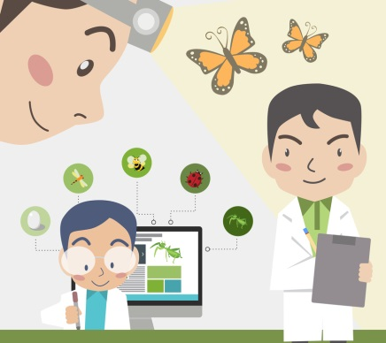
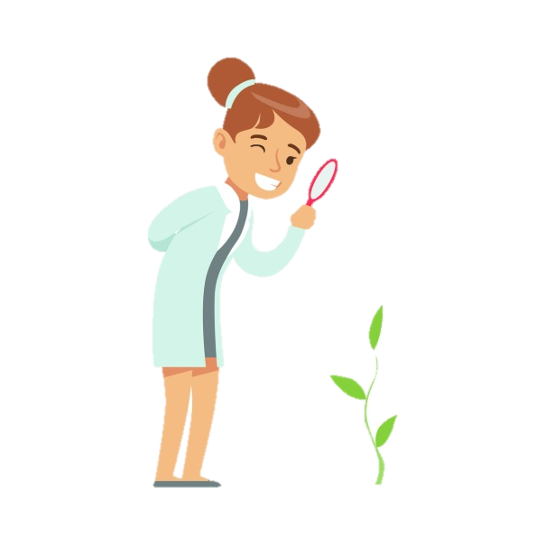
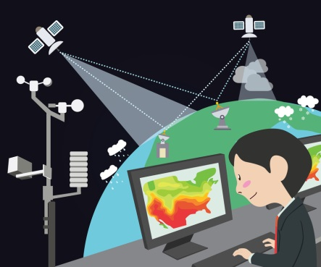
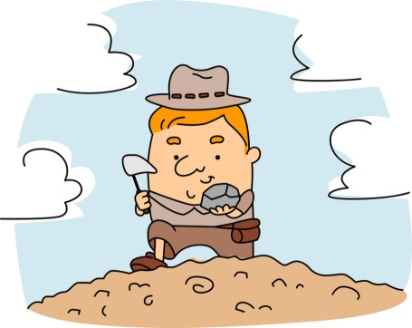
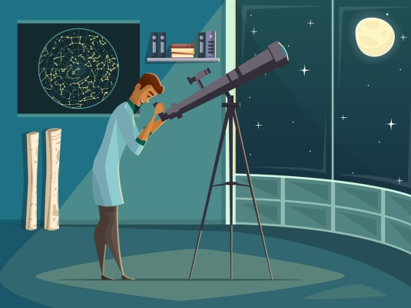
Tá a lán cineálacha difriúla eolaithe ann. Déanann siad staidéar ar ghnéithe éagsúla den domhan mórthimpeall orainn. An féidir leat na heolaithe thíos a mheaitseáil leis an obair a dhéanann siad?
Déanann sé/sí staidéar ar phlandaí.
Déanann sé/sí staidéar ar charraigeacha.
Geolaí
Déanann sé/sí staidéar ar charraigeacha.
Déanann sé/sí staidéar ar an aimsir.
Meitéareolaí
Luibheolaí
Éaneolaí
Réalteolaí
Déanann sé/sí staidéar ar an spás.
Feithideolaí
Déanann sé/sí staidéar ar fheithidí.
Déanann sé/sí staidéar ar éin.

Slide 6
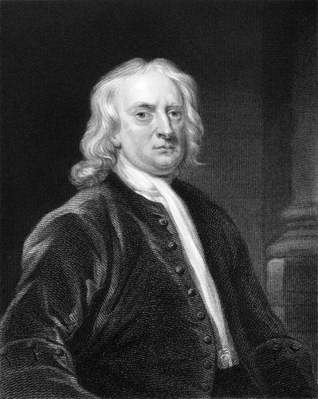
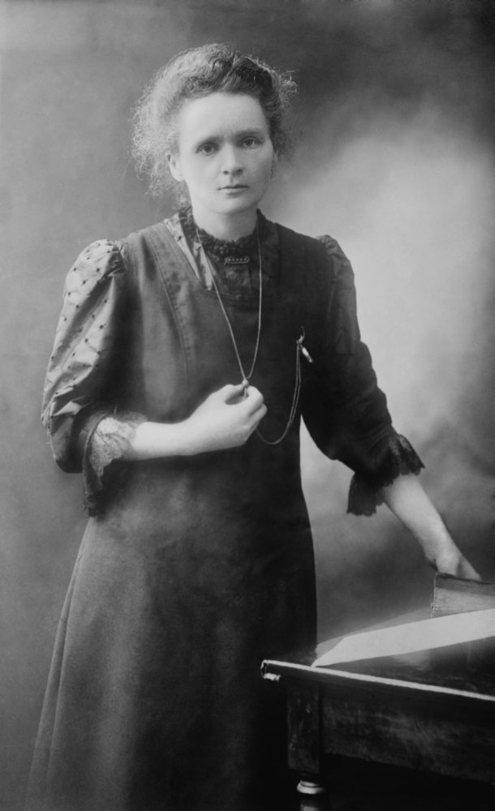
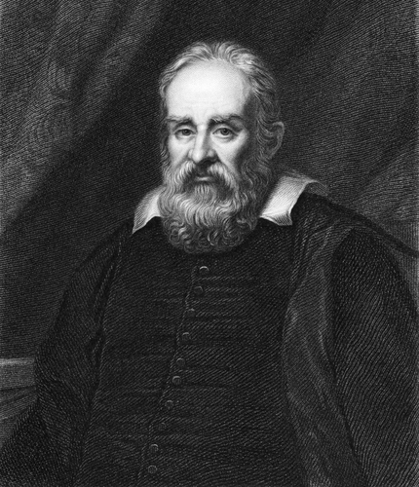
Eolaithe Cáiliúla
Isaac Newton
Is é Newton a chruthaigh go bhfuil fórsa ann a tharraingíonn gach rud i dtreo an domhain. ‘Domhantarraingt’ a thugtar ar an bhfórsa sin. Thaispeáin sé freisin gur féidir solas bán a scoilteadh i seacht ndath an bhogha báistí.
Marie Curie
Is í Marie Curie an chéad duine a tháinig ar na dúile polóiniam agus raidiam. Chuidigh a cuid oibre go mór le forbairt x-ghathanna. Anuas air sin, d’fhorbair sí bealaí leis an radaíocht a úsáid mar chóireáil in aghaidh na hailse. Bronnadh duais Nobel uirthi faoi dhó.
Galileo Galilei
Is é Galileo a chruthaigh go dtiteann rudaí a bhfuil an cruth céanna orthu ar an ráta céanna. Chuir sé an teileascóp in oiriúint don ghnó a bhí ar bun aige – breathnú amach sa spás. Ba eisean an chéad duine a chonaic fáinní Shatairn. Chomh maith leis sin, ba é an chéad duine a chonaic na ceithre ghealach is mó de chuid Iúpatair is a d’aithin gur gealacha a bhí iontu.
Alexander Fleming
Tháinig Alexander Fleming ar an bpeinicillin sa bhliain 1928. Antaibheathach atá sa pheinicillin a dhéanann daoine a chosaint ar ghalair.

Slide 7
Tugann eolaithe eolas nua dúinn ar an domhan. Úsáideann daoine an t-eolas sin le meaisíní, uirlisí agus táirgí nua a dhéanamh nó chun feabhas a chur ar chinn atá ann cheana féin. Teicneolaíocht a thugtar air sin. Téann an teicneolaíocht i bhfeidhm orainn ar go leor bealaí éagsúla. Bíonn tionchar aici ar chúrsaí taistil, ar chúrsaí oibre agus ar chúrsaí cumarsáide, mar shampla.
Aireagán a thugtar ar uirlis, meaisín, táirge nó próiseas nua a cheaptar.

Slide 8
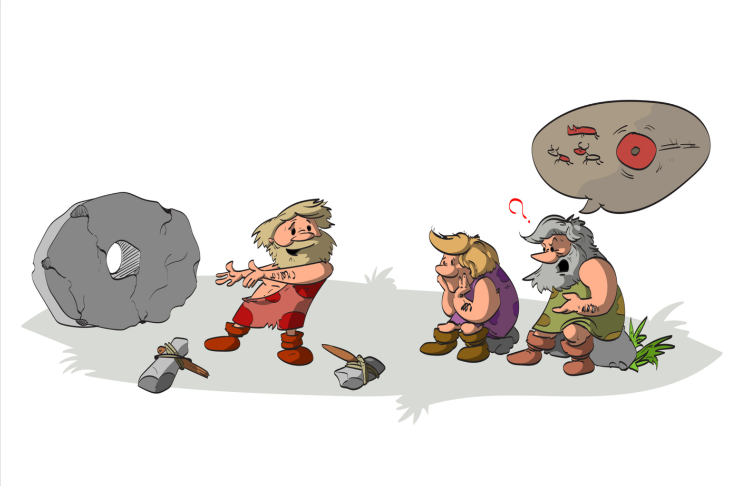
Ní rud nua í an teicneolaíocht. Tá teicneolaíochtaí nua á gceapadh leis na mílte bliain. Sampla maith den teicneolaíocht is ea an roth. D’éirigh le daoine rothaí a dhéanamh den chéad uair timpeall 5500 bliain ó shin. Ina dhiaidh sin rinneadh carbaid agus cairteacha. Le cúpla céad bliain anuas forbraíodh modhanna iompair eile a bhfuil an roth mar chuid díobh, an rothar agus an carr, mar shampla.

Slide 9
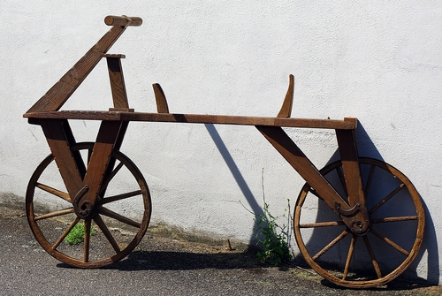
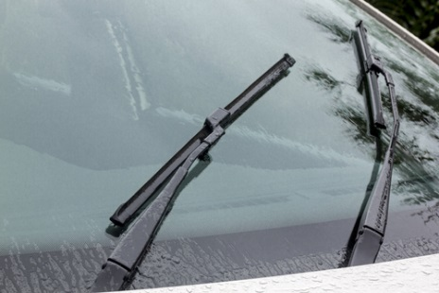
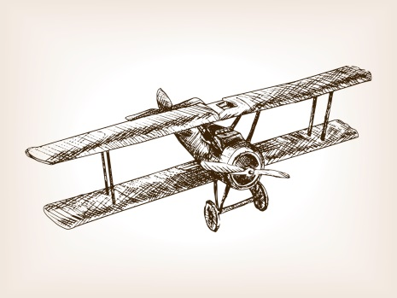
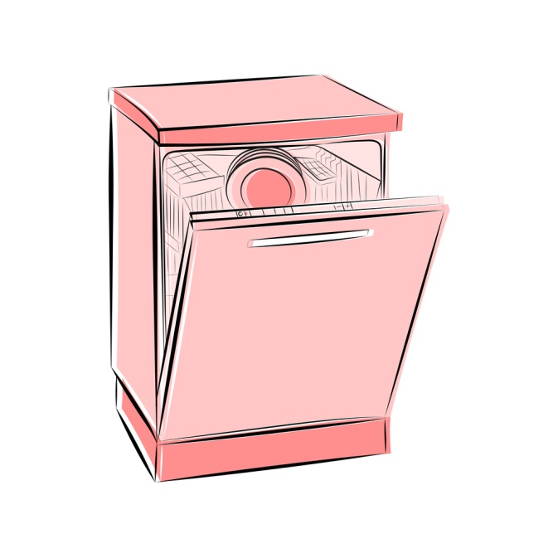
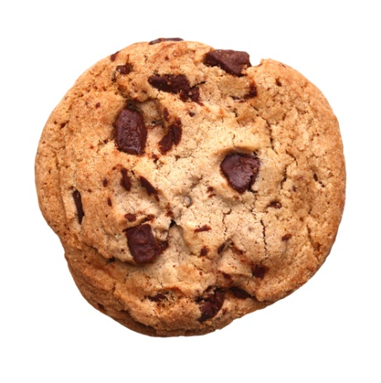
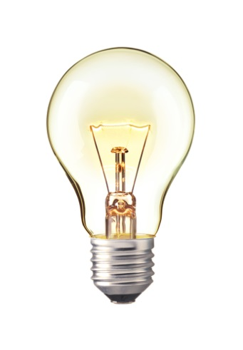
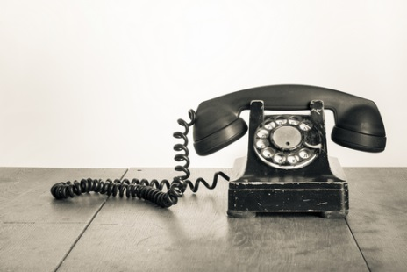
An féidir leat na daoine thíos a mheaitseáil leis an rud a cheap siad?
Cuimilteoirí gaothscátha
An t-eitleán
An rothar
An miasniteoir
An briosca sceallaí seacláide
An guthán
Bolgán solais
Josephine
Cochrane
Na deartháireacha Wright
Mary Anderson
Alexander Graham Bell
Ruth Wakefield
Karl Drais
Thomas Edison
Notes:
9

Slide 10
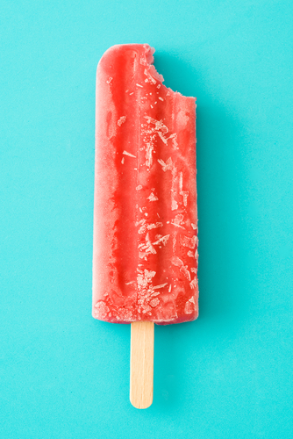
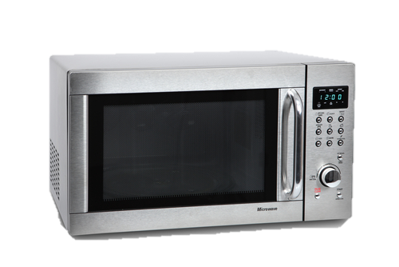
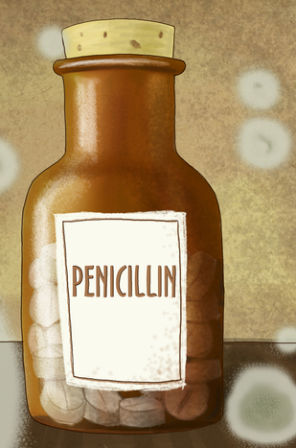
Aireagáin de Thimpiste
D’fhág Frank Epperson deoch amuigh ar an bpóirse oíche amháin. Bhí maide sa deoch chun í a shuaitheadh. Reoigh an deoch thar oíche agus an maide istigh inti. Chonaic Frank an deoch an mhaidin dár gcionn agus d’aithin sé gurbh fhéidir leis greim a fháil ar an maide agus an deoch reoite a ithe ar an mbealach sin. B’in mar a ceapadh an líreacán reoite. Agus creid é nó ná creid … bhí Frank díreach aon bhliain déag d’aois ag an am.
Sa bhliain 1946 bhí Percy Spencer ag oibriú le cúrsaí radair. Leáigh barra seacláide a bhí ina phóca aige agus é ina sheasamh taobh le fearas radair. Thuig sé gur micreathonnta ón bhfearas radair a leáigh an tseacláid agus rith sé leis go bhféadfadh sé úsáid a bhaint as micreathonnta le rudaí a chócaráil. Spreag sé seo é leis an micreathonnán a cheapadh.
Bhí Spencer Silver ag déanamh taighde ar ghliú timpeall 50 bliain ó shin. Theastaigh uaidh gliú láidir a dhéanamh. Ach theip air. Bhí an gliú an-lag in áit bheith an-láidir. Mhol cara leis an gliú a úsáid chun lipéid a dhéanamh, a d’fhéadfaí a ghreamú agus a bhaint go héasca ... agus is mar sin a rinne Silver na nótaí Post-It.
Sa bhliain 1928 bhí Alexander Fleming ag déanamh taighde ar bhaictéir. De thaisme, d’fhág sé mias Petri a raibh baictéir uirthi ar oscailt taobh le fuinneog agus d’imigh sé leis ar a chuid laethanta saoire. Nuair a d’fhill sé, chonaic sé go raibh coincleach ag fás ar an mias Petri, agus go raibh sí i ndiaidh cuid de na baictéir a bhí ag fás ar an mias a mharú. As an gcoincleach sin, d’fhorbair sé an t-antaibheathach peinicillin.

Slide 11
Fíor nó Bréagach?
Ráiteas | Fíor | Bréagach
Déanann meitéareolaithe staidéar ar fheithidí.
Is é Isaac Newton a chruthaigh an micreathonnán.
Aireagán a thugtar ar uirlis, meaisín, táirge nó próiseas nua a cheaptar.
Tháinig Alexander Fleming ar an bpeinicillin sa bhliain 1928.
Déanann luibheolaithe staidéar ar phlandaí.
Cheap Henry Ford an chéad eitleán.
Déanann eolaithe staidéar ar an domhan mórthimpeall orainn.
Ceapadh an chéad roth timpeall 500 bliain ó shin.

Slide 12
Tuilleadh eolais le fáil ar na suíomhanna seo:
http://www.cogg.ie/wp-content/uploads/eureka-4-7.pdf
http://www.ducksters.com/biography/scientists/scientists_and_inventors.php
http://www.cogg.ie/wp-content/uploads/eureka-7-14.pdf
http://www.cogg.ie/wp-content/uploads/eureka-4-12.pdf

Slide 13
Íomhánna:
Shutterstock
Rinneadh gach iarracht teacht ar úinéir an chóipchirt i gcás na n‑íomhánna atá ar na sleamhnáin seo. Má rinneadh faillí ar aon bhealach ó thaobh cóipchirt de ba cheart d’úinéir an chóipchirt teagmháil
a dhéanamh leis na foilsitheoirí. Beidh na foilsitheoirí lántoilteanach socruithe cuí a dhéanamh leis.
© Foras na Gaeilge, 2017
An Gúm, Foras na Gaeilge, 7 Cearnóg Mhuirfean, Baile Átha Cliath 2

